Slide 1

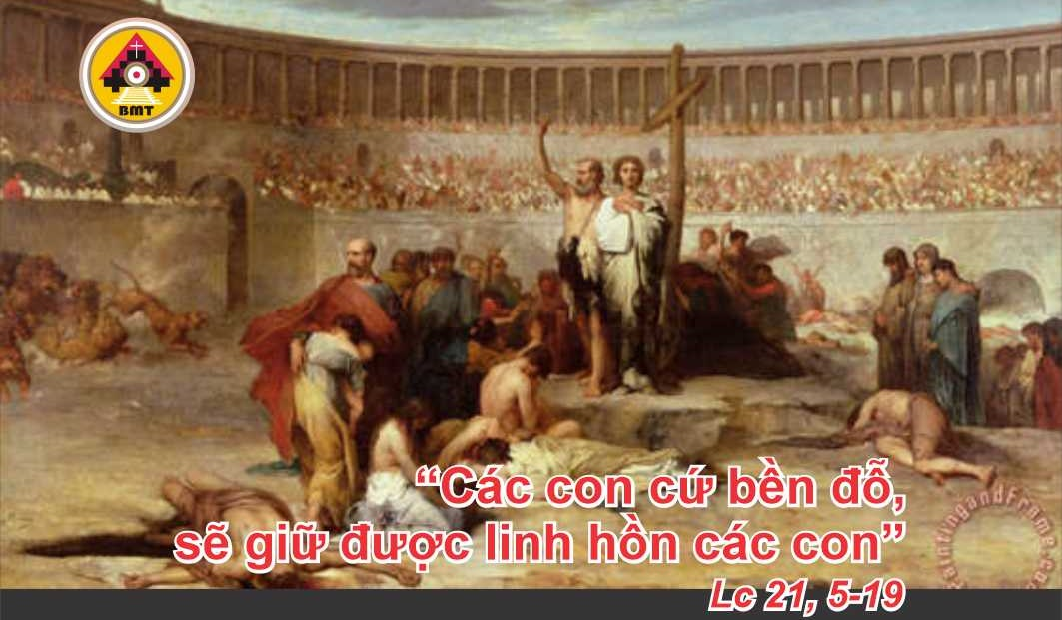

CHÚA NHẬT XXXIII THƯỜNG NIÊN C

Slide 2
Chúa phán: Ta nghĩ đến bình an, chớ không nghĩ đến gian khổ; các người kêu cầu Ta, và Ta nhậm lời các ngươi, Ta dẫn dắt các ngươi từ mọi nơi các người bị nô lệ trở về.
Ca Nhập Lễ

Slide 3
KINH VINH DANH

Slide 4

Bài Đọc 1: Ml 4, 1-2a
“Các ngươi sẽ được Mặt Trời công chính mọc lên cho”.
Trích sách Tiên tri Malakhi.

Slide 5
Đáp Ca:
Tv 97, 5-6. 7-8. 9
Đáp: Chúa ngự tới cai quản chư dân trong đường chính trực (x. c. 9).

Slide 6

Bài Đọc 2: 2 Tx 3, 7-12
“Nếu ai không muốn làm việc thì đừng có ăn”.
Trích thư thứ hai của Thánh Phaolô Tông đồ gửi tín hữu Thêxalônica.

Slide 7
Alleluia-alleluia: – Các con hãy tỉnh thức và sẵn sàng, vì lúc các con không ngờ, Con Người sẽ đến. – Alleluia.
Alleluia: Mt 24, 42a và 44

Slide 8
Phúc Âm: Lc 21, 5-19

Slide 9


Slide 10
KINH TIN KÍNH

Slide 11



LỜI NGUYỆN TÍN HỮU

Slide 12


Slide 13
Việc tôi kết hợp với Thiên Chúa, và việc tôi đặt niềm cậy trông vào Chúa là Thiên Chúa, thì tốt đẹp biết bao.
CA HIỆP LỄ

Slide 14
Ca Kết Lễ

Slide 15
CHÚA NHẬT XXXIII THƯỜNG NIÊN C

